Slide 1
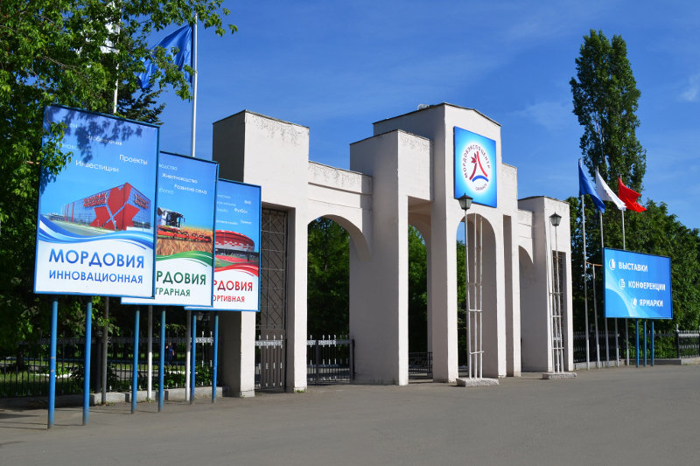
МДОУ «Детский сад №117» Педагогический проект «Я и мой поселок Ялга»
Автор-составитель: воспитатель Гераськина М.Н.

Slide 2
Тип проекта: творческий, познавательно – исследовательский Долгосрочный Участники проекта: дети старшей группы, воспитатели, родители воспитанников

Slide 3
Актуальность Дошкольное детство – важный этап в становлении облика человека. В эти годы закладываются основы нравственности, формируется первоначальное представление об окружающем, эстетические представления, воспитываются патриотические чувства. именно в дошкольном возрасте у детей, по мнению ученых, отмечается темп умственного развития. Данный проект рассчитан для детей старшей группы. Он способствует формированию нравственно- патриотических чувств, взаимоотношений со сверстниками и взрослыми, бережному отношению к природе, традициям, культуре и быту родного края; помогает воспитывать чувство родины, интерес к общественным событиям родного города и нашей страны, уважение к труду; знакомит с историческими данными малой родины, ее значимостью в политической жизни России. У старших дошкольников появляется стремление больше узнать о своем родном крае, районе, поселке, об историческом прошлом.

Slide 4
Цель проекта Осуществление комплексного подхода к формированию духовности, нравственно-патриотических чувств у детей дошкольного возраста, приобщение дошкольников к истории и культуре родного поселка, местным достопримечательностям, воспитание любви и привязанности к родному краю.

Slide 5
Задачи проекта
Образовательные
- познакомить детей с историческими сведениями относительно их родного поселка, а также с традициями и культурой поселка Ялга;
-расширять и углублять знания детей о поселке Ялга, его значимых местах, памятниках, достопримечательностях;
-формировать интерес детей к прошлому и настоящему, познакомить детей с современной жизнью поселка;
- закрепить знания о знакомых улицах, где находится дом, детский сад, пути следования от дома до детского сада
Развивающие
- развивать познавательную активность детей посредством проектной деятельности с привлечением родителей;
- развивать коммуникативные навыки детей: умение участвовать в беседе, понятно для слушателей отвечать на вопросы и задавать их;
- развивать чувство собственного достоинства как представителя народа России
Воспитательные
- прививать детям чувство гордости за свой родной поселок, чувство сопричастности к происходящим в нем событиям
- воспитывать бережное отношение к значимым и памятным местам поселка;
- воспитывать уважение к людям разных профессий;
- воспитывать проявления у воспитанников любви и заботы о природе их родного поселка, а также воспитание умения воспринимать его красоту и многообразие.

Slide 6
Формы работы: занятия; целевые прогулки; экскурсии; художественно-творческая деятельность; чтение художественной литературы; рассматривание иллюстраций, фотографий; наблюдения.

Slide 7
Предполагаемый результат -приобщение детей к общечеловеческим ценностям, из которых складывается впоследствии важнейшее чувство – любовь к родине; -наличие у детей знаний о достопримечательностях, природных богатств, символике; -формирование стойкого интереса к прошлому, настоящему и будущему родного края; -формирование чувства ответственности, гордости, любви и патриотизма; -привлечение семьи к нравственно-патриотическому воспитанию детей. -

Slide 8
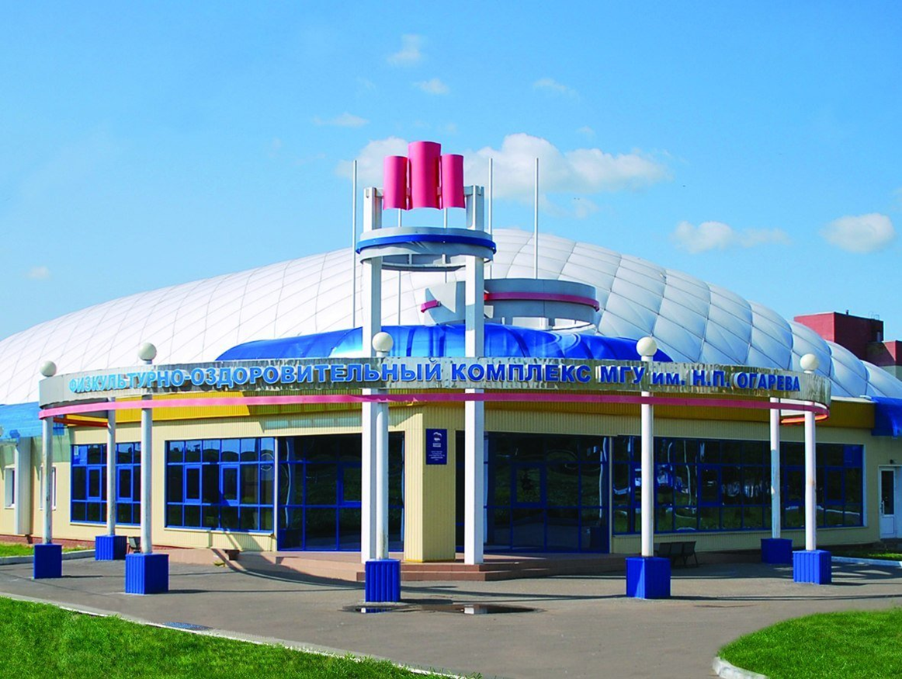
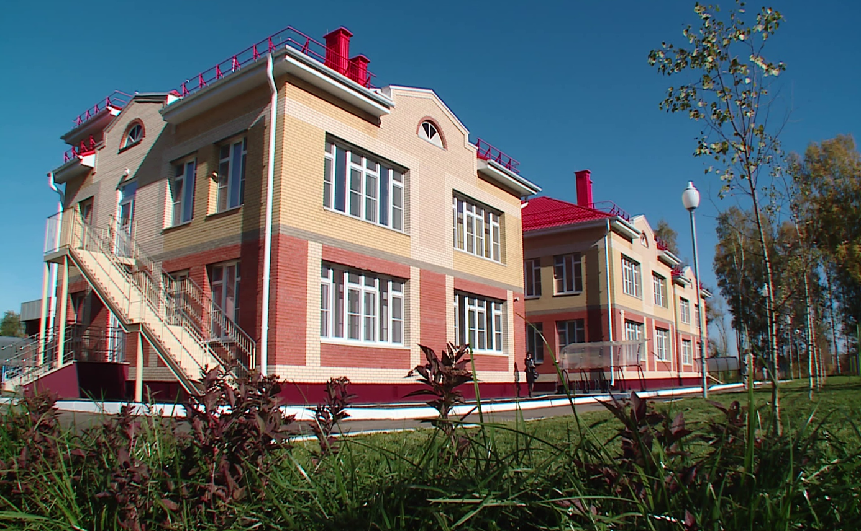
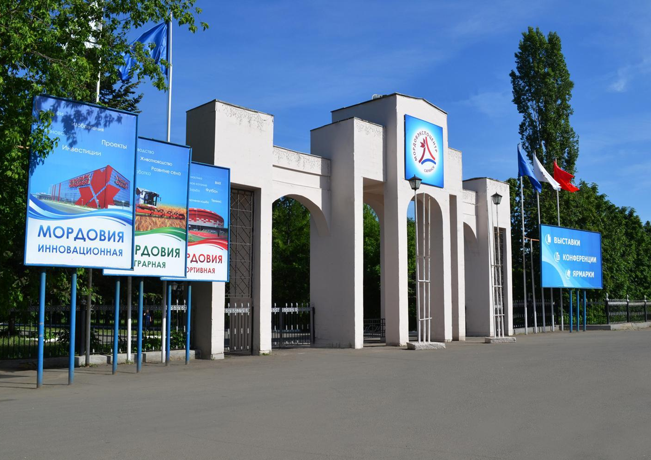
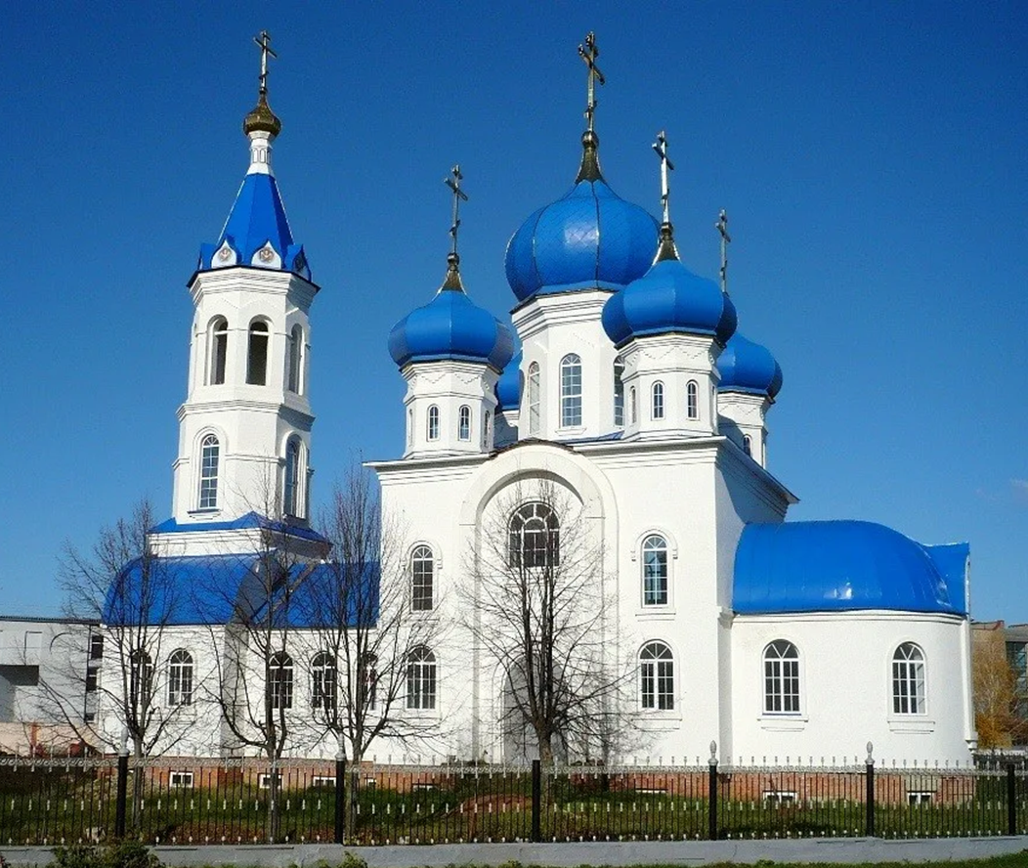
Реализация проекта

Slide 9
Этапы реализации проекта I этап – подготовительный. Создание условий для реализации проекта. Подготовка иллюстративного материала, подбор художественной литературы, конспекты проведения НОД. Изучение теоретической, методической литературы по данному направлению. Составление перспективного плана мероприятий. II этап − практический Реализация проектной деятельности. Практическая деятельность по проекту в соответствии с тематическим планированием работы. III этап – завершающий Подведение итогов в работе над проектом. Подготовка презентации. Изготовление альбома «Достопримечательности поселка Ялга»

Slide 10
«Я и мой поселок Ялга»
2.«Традиции родного поселка»
4.«Современная Ялга»
1.«История поселка»
5.Работа с родителями
3.«Поселок Ялга – достопримечательности»

Slide 11
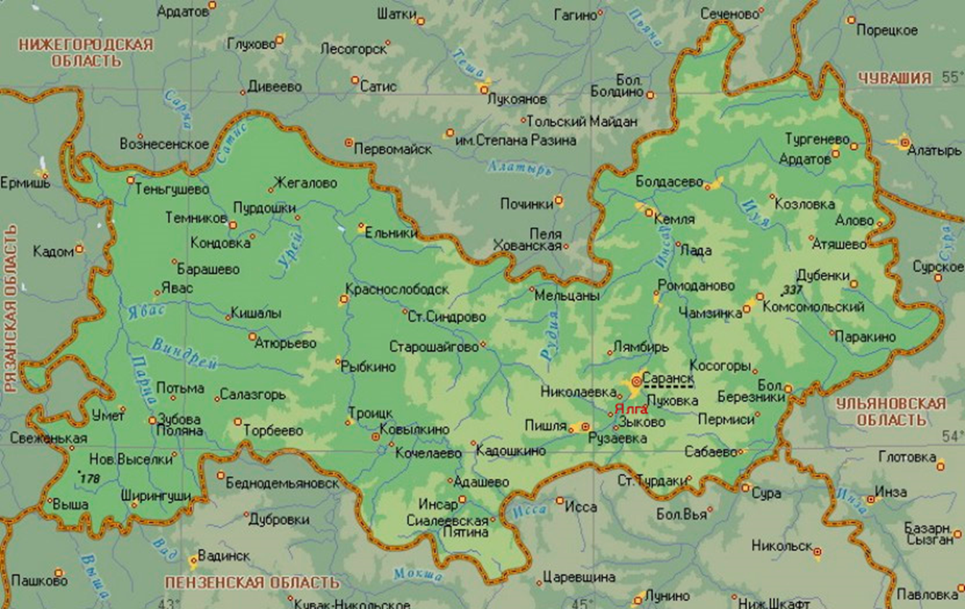
1.История поселка «Ознакомление детей о возникновении поселка Ялга»

Slide 12
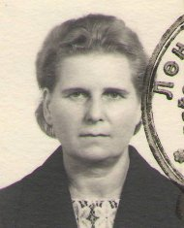
1.История поселка «Беседа с детьми о подвигах солдат в ВОВ» Кострова Мария Дмитриевна
С 1943 года Кострова М.Д. воевала в 158 батальоне связи на Западном фронте в составе Первого Белорусского фронта. Освобождала Смоленшину. Белоруссию, Польшу За взятие Варшавы награждена Похвальной грамотой от главнокомандующего И.В.Сталина.

Slide 13
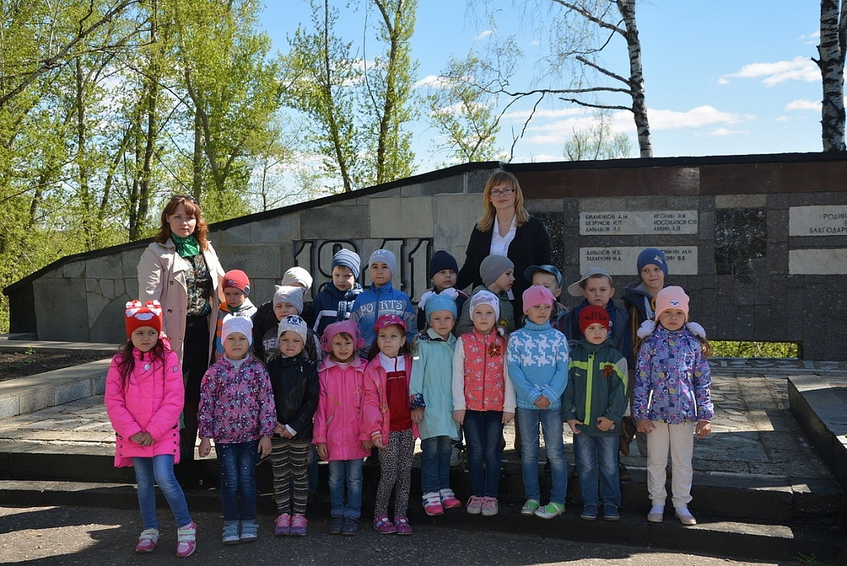
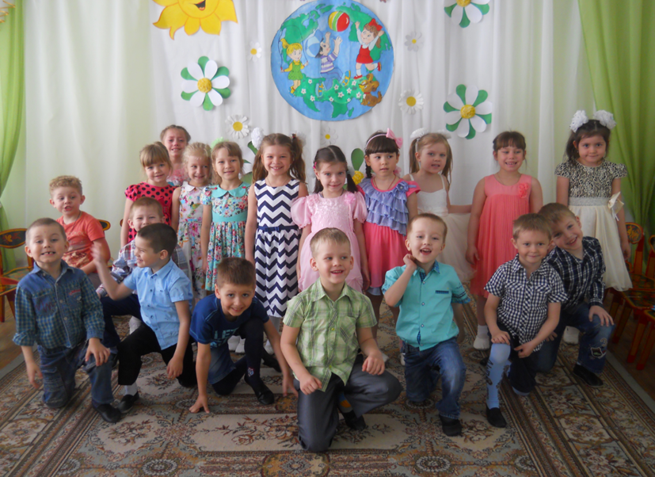

Slide 14
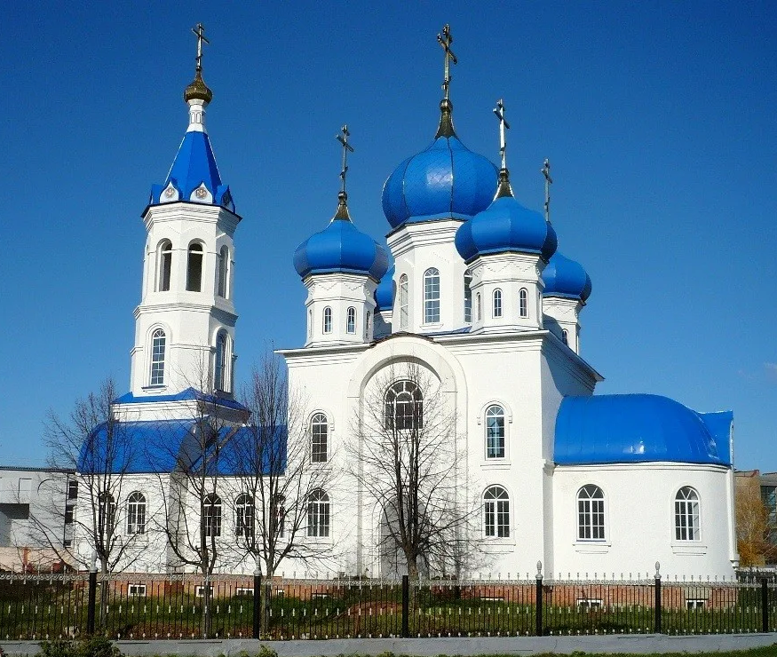
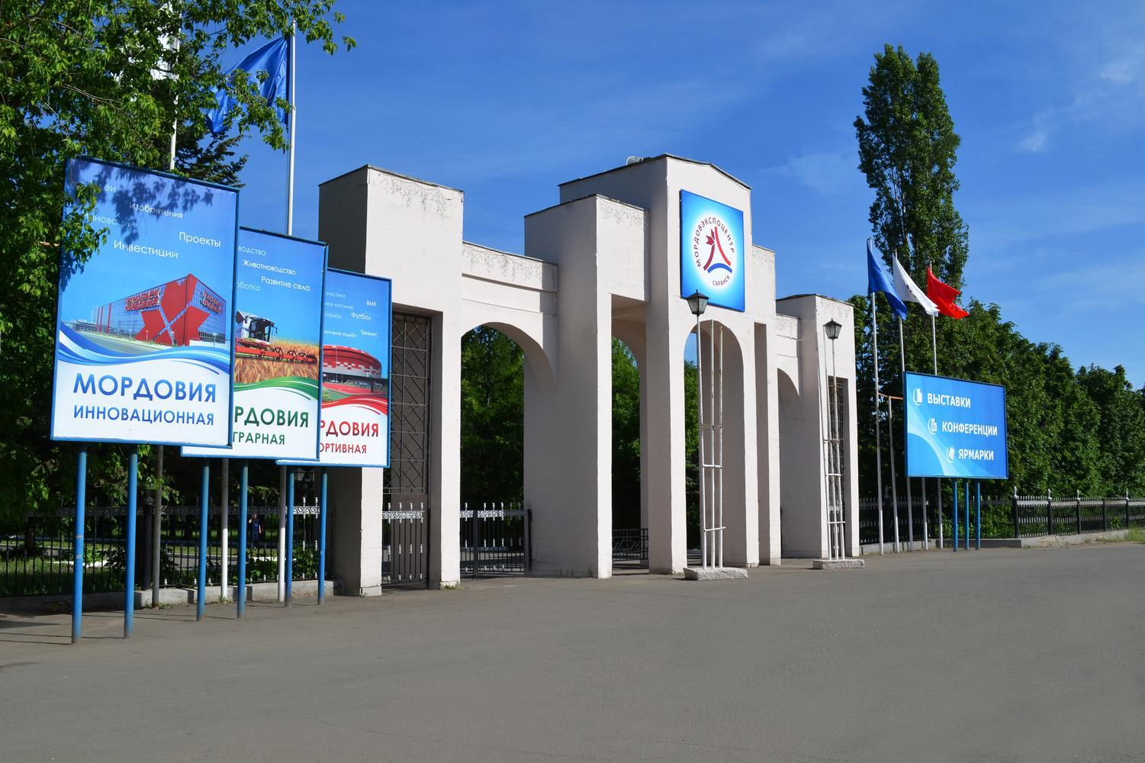
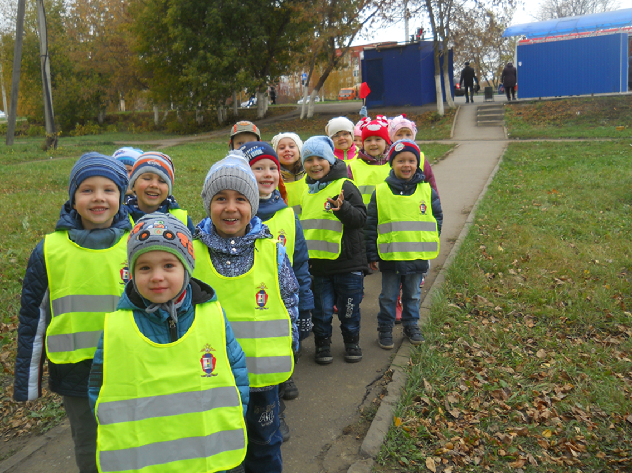
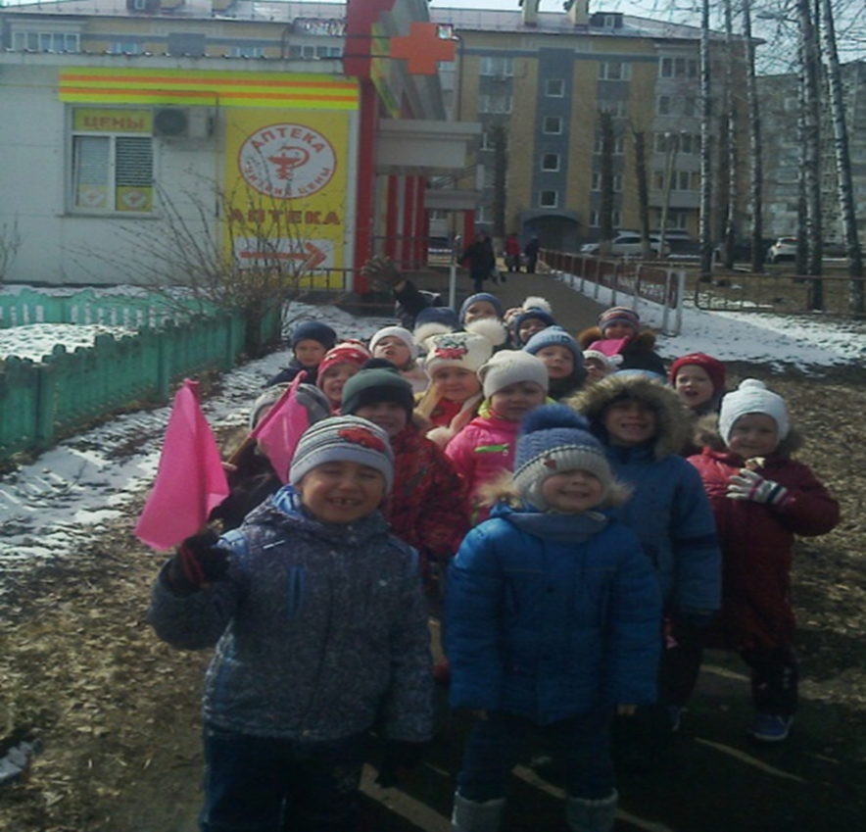
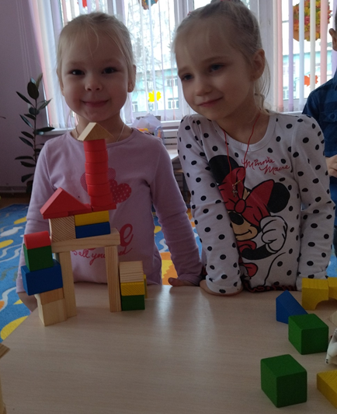
3.«Поселок Ялга – достопримечательности»

Slide 15
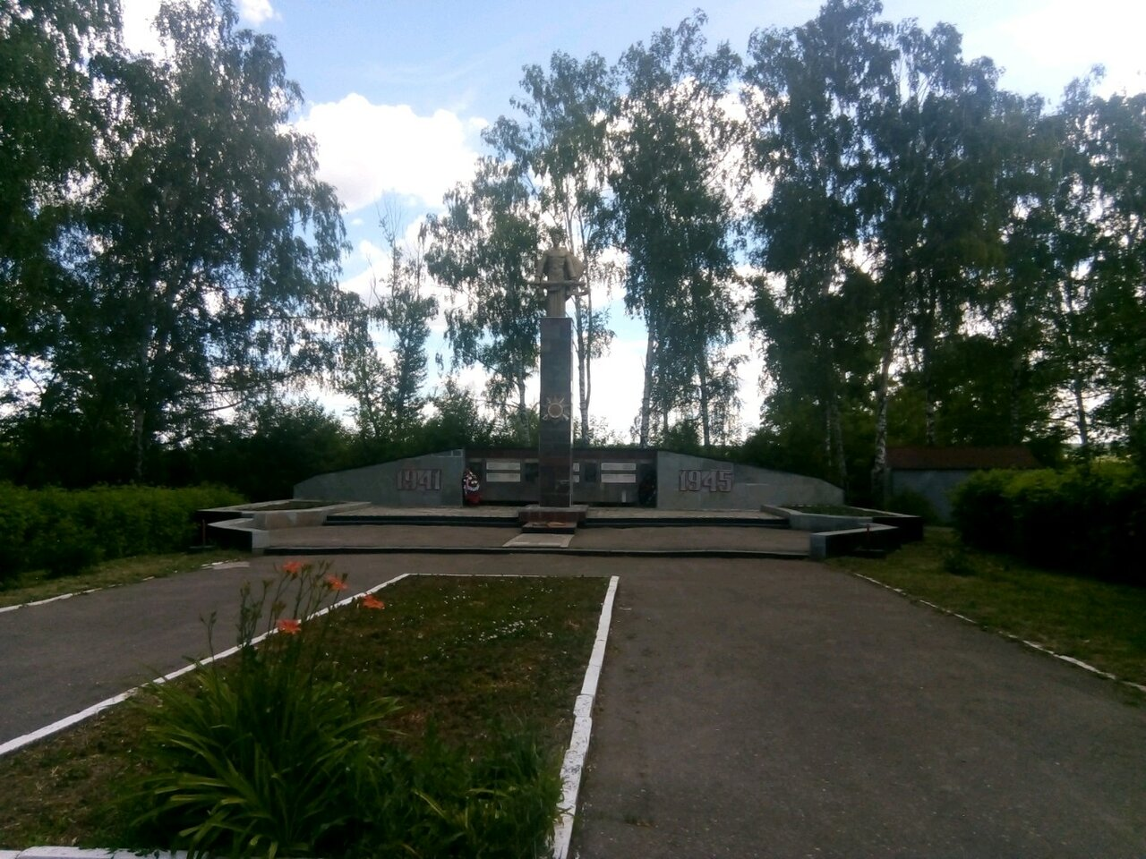
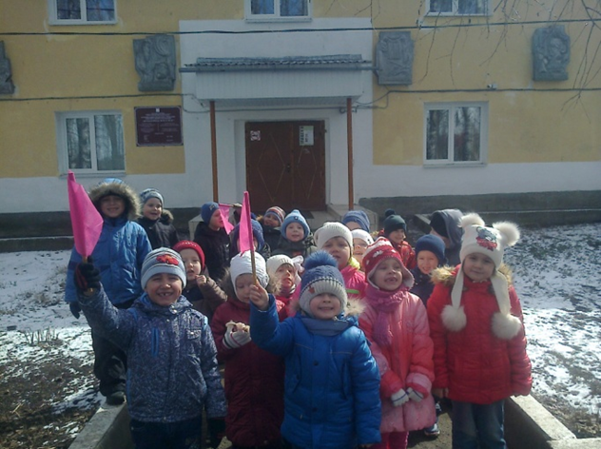
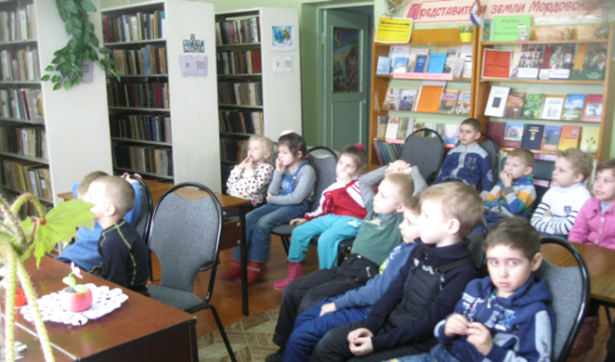
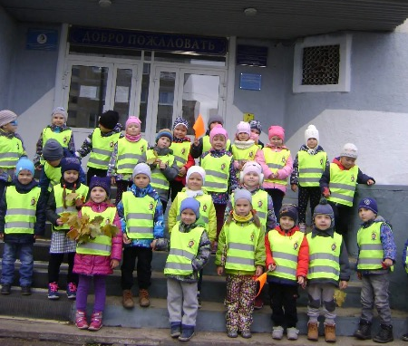
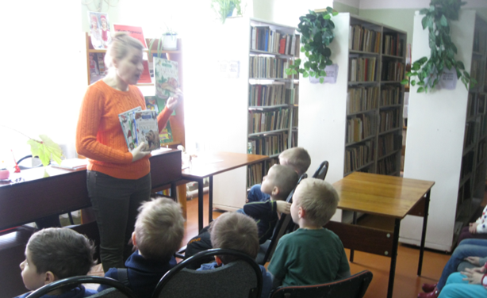
3.«Поселок Ялга – достопримечательности»
Экскурсии по поселку

Slide 16
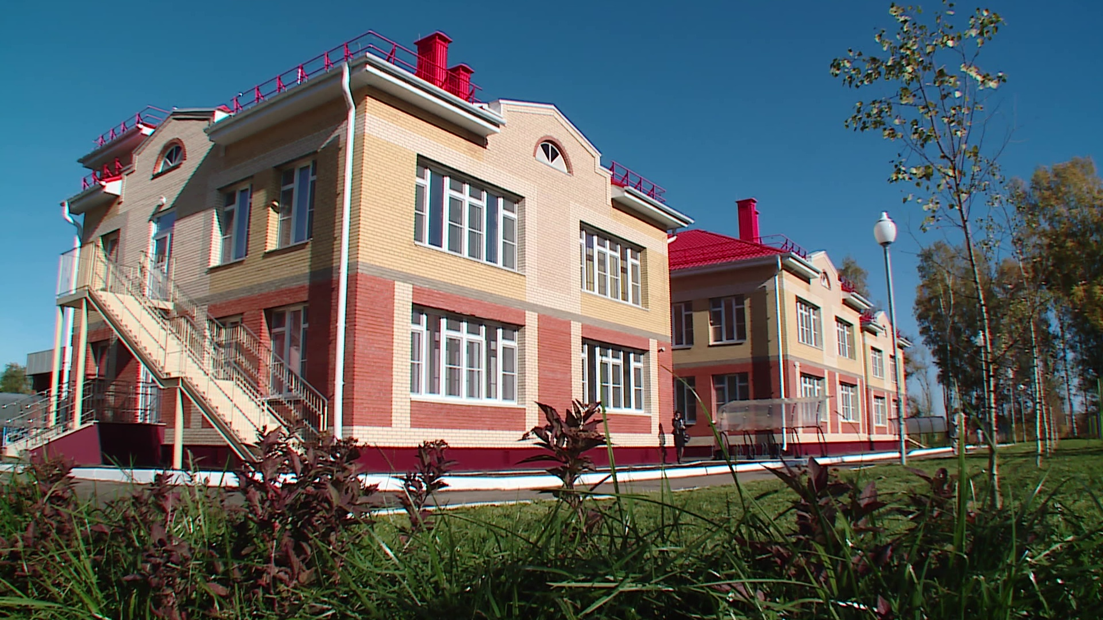
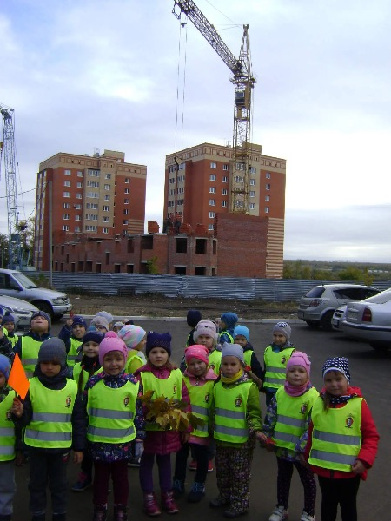
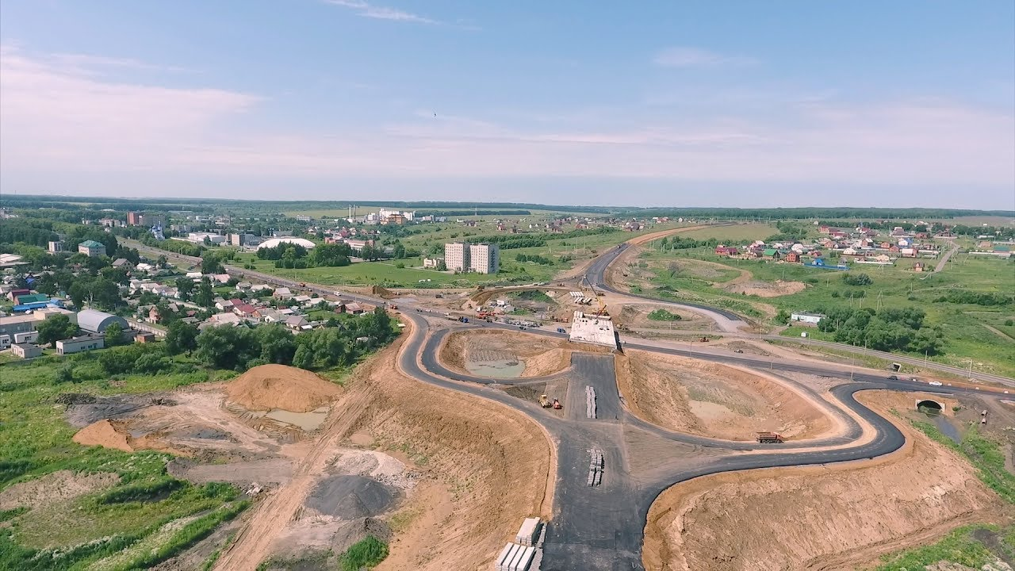
4.«Современная Ялга»

Slide 17
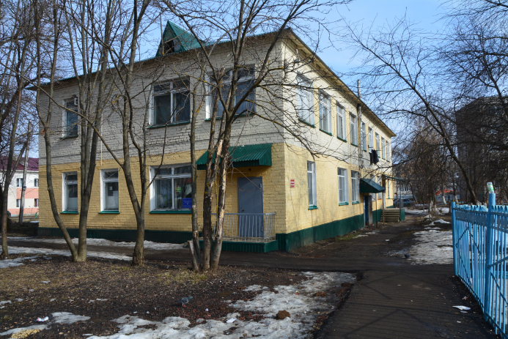
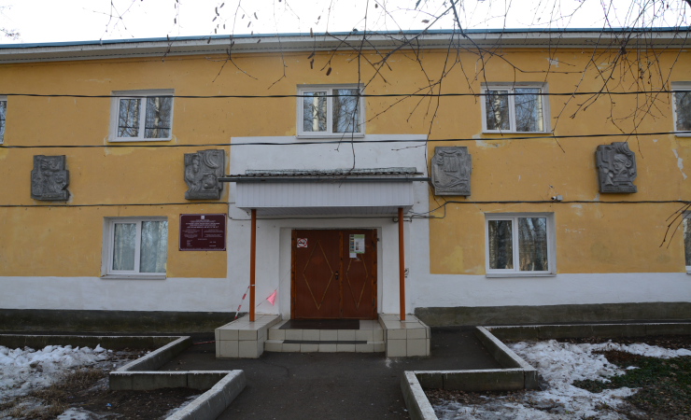
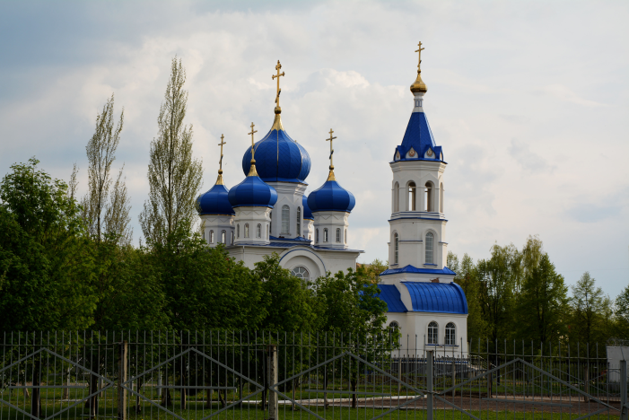
Работа с родителями
Родители приняли активное участие в реализации проекта. Подготовили фотографии поселка для альбома «Мой поселок Ялга. Достопримечательности».

Slide 18
Спасибо за внимание!

